Slide 1
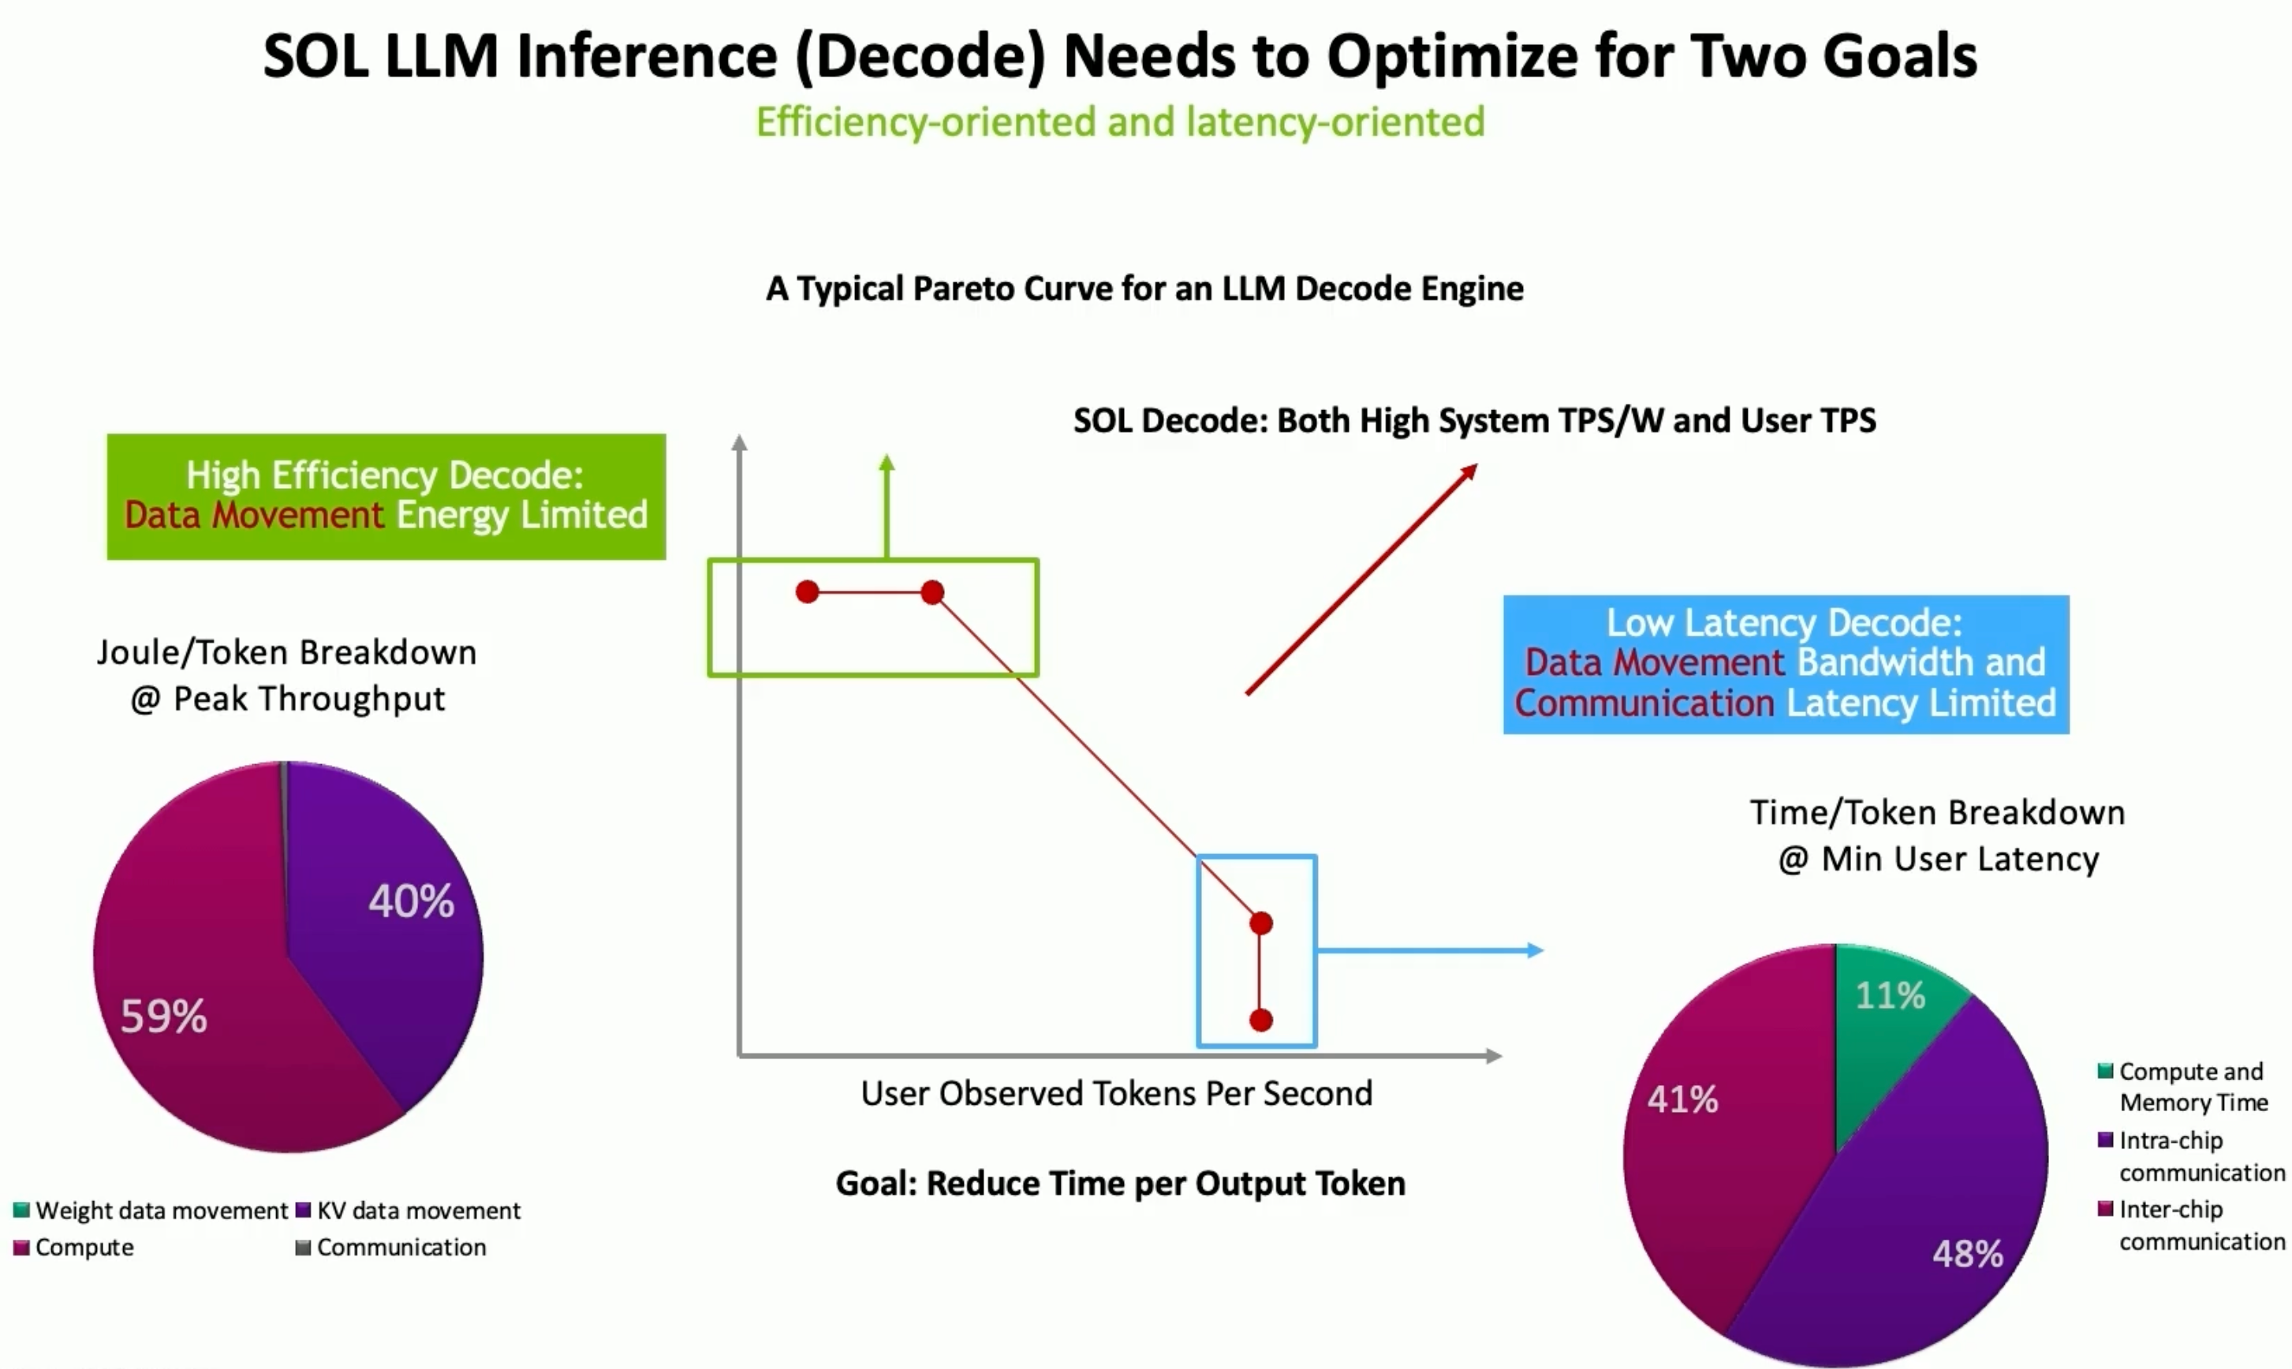
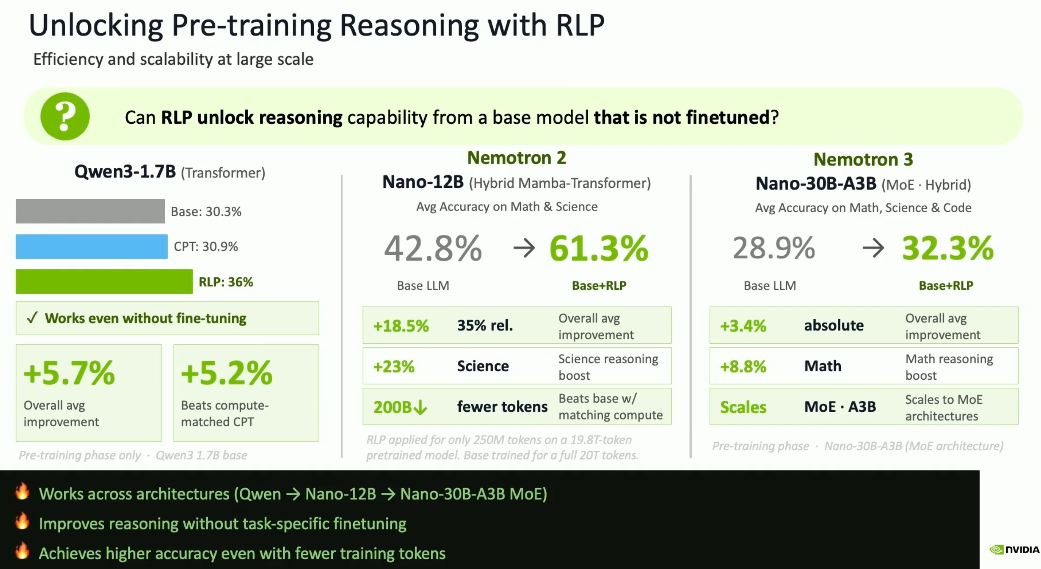
Bill Dally: NVIDIA Research 三大技术突破 (S82168)
高效推理架构 · RLP数据效率 · Groot机器人
01 高效推理架构 Near-Memory计算 + 低延迟互联
02 RLP强化学习预训练 数据短缺新解 · Verifier-Free
Decode瓶颈 = 数据搬移：权重73% / KV 18% / 计算仅9% (Kimi-K2.5, 256K context, 8 xPU) — “Don't move data”
数据瓶颈：Chinchilla定律~20 token/param，20-30T token后数据耗尽，合成数据成本高昂
分布式SRAM近存计算：PE紧邻SRAM sense amp，消除数据搬移 → 10x能效提升 (joule/token)
RLP机制：预训练中加入CoT self-play，模型先“思考”再预测next token — 信息增益作为dense reward，无需verifier
片上通信目标50ns：消除队列/路由/仲裁，静态调度，线速传播 (~0.5ns/mm)
效果：仅250M额外token → Nemotron-12B基座35%提升 (20T基座上)
片间通信目标200ns：去掉DSP+FEC，纯序列化，降带宽换延迟 (400→2006bps/pair) → 16K tok/s/user
跨架构验证：Qwen3-1.7B +5.7% (31→36%) | Nemotron2-12B +18.5% (42.8→61.3%) | Nemotron3-30B +3.4% (28.9→32.3%)
DRAM堆叠在计算die上(非HBM)，局部化存储 → 10x tokens/$ 和 tokens/W
增益持久：SFT+RLVR后训练不被冲掉 — Qwen3 base +8% → post-train仍保持+7%；Nemotron Nano同理
先例：2006 Cray Black Widow YARC路由器 <50ns穿越延迟，证明低延迟互联可行
核心优势：每 token dense reward (r=logP(x|c,τ)-logP(x|c))，可规模化，无需人工标注
SOL LLM Decode: 各环节能量/延迟分布—通信占据主导 (S82168)
RLP跨架构效果：Qwen3/Nemotron2/Nemotron3均显著提升 (S82168)
启
示
Near-memory + 低延迟互联 = 推理架构必经之路 | RLP以250M token撬动35%提升 → 数据效率 > 数据规模 | 两者均对算力架构设计有直接启示
GTC 2026 Conference Analysis
Page 5
HUAWEI

